Slide 1

Miracom Inc. / PM | STATSChipPAC / PM | STATSChipPAC / 총괄
정병주 프로 | 서승환 책임 | 구재훈 상무
Defect / E-Test 연관 분석
시스템 구축 POC 완료보고
'26.10.29
Notes:
안녕하십니까, 미라콤 정병주입니다.
지금부터 스태츠칩팩Defect / E-Test 연관 분석 시스템 구축 POC 완료 보고를 시작하겠습니다.

Slide 2
POC 개요
주요 POC 기능 및 결과
종료 후 운영 방안
Notes:
보고는 POC 개요, 주요 POC 기능 및 결과, 종료 후 운영 방안 순서로 말씀드리겠습니다.

Slide 3
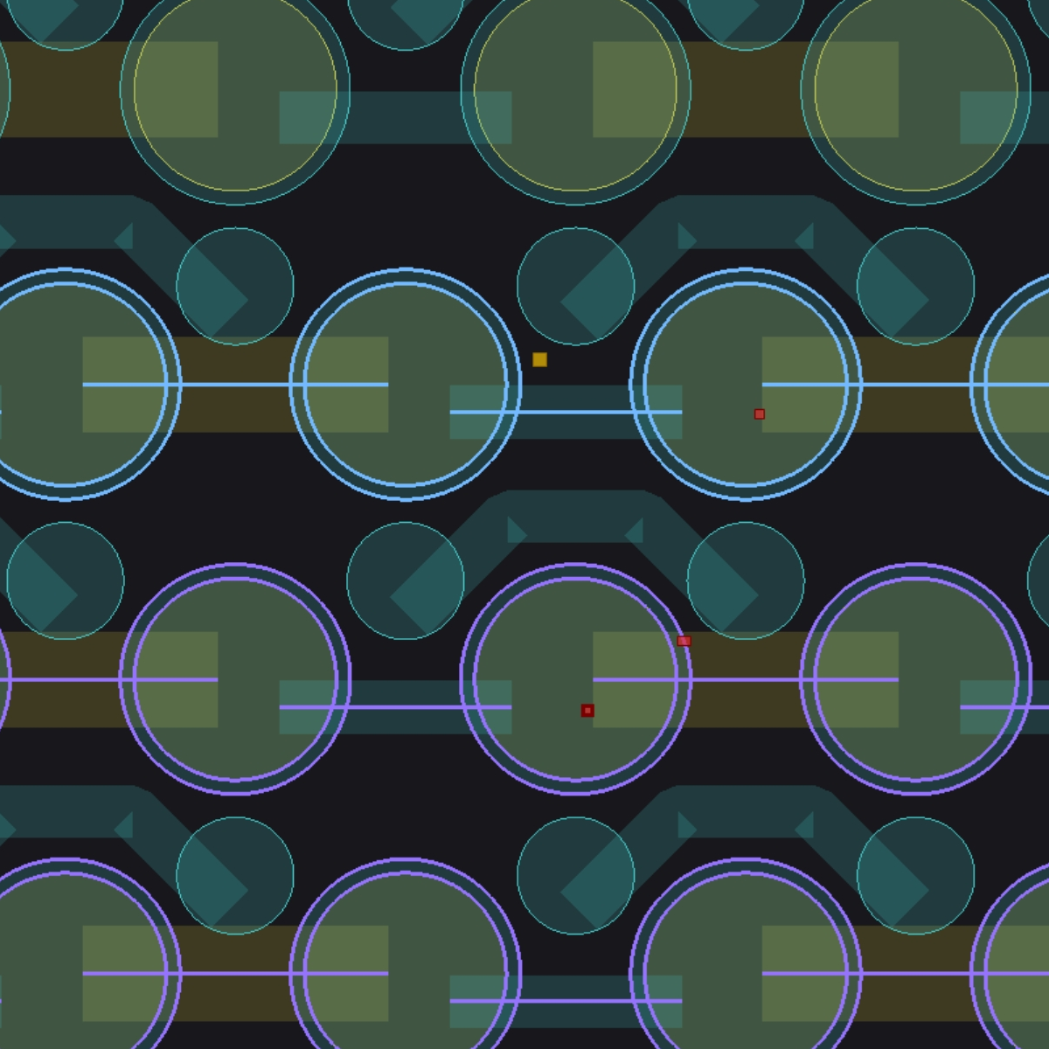
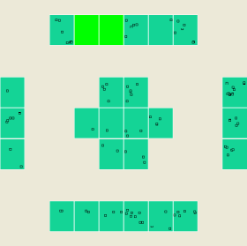
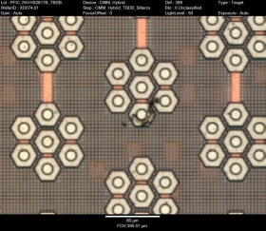
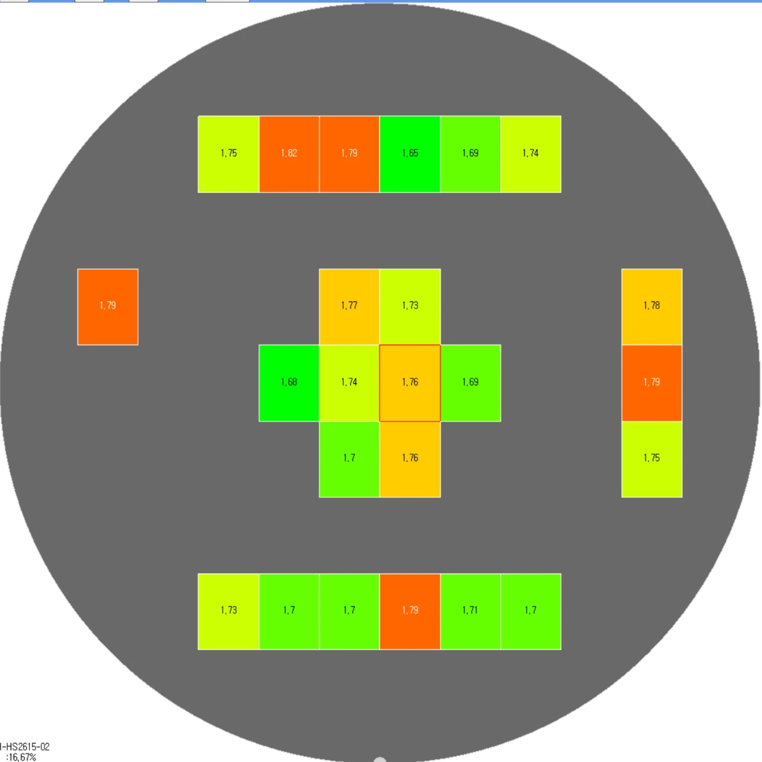
POC 배경 및 목표
I. POC 개요
도면 (GDS) <-> 외관 불량 (Klarf) <-> 전기적 특성 검사 (E-Test) 간의 관계 분석
Packaging 공정 Flow
데이터 간 연관관계 분석
Package 공정
GDS 도면 (배선)
AOI Defect (KLARF Map, 이미지)
E-Test (측정값)
+
+
AOI 검사
KLARF 파일
Defect 좌표, 이미지
전기 검사 (TEST)
E-Test 파일
Chain별 측정값
세 데이터를 Die, Chain 단위로 겹쳐 비교
전기적 특성 Fail 발생이 외관 불량에 의한 불량인지 시스템이 제시
현황
세 데이터가 따로 있어, E-Test Fail이 외관 불량 때문인지 근거를 바로 확인하기 어려움
POC 목표
도면, 외관 불량, 전기 검사 데이터를 한 화면에서 연결해 불량 원인 판단 근거 확보
POC 범위
기간 '26.10.01 ~ 10.30 / 대상 디바이스 U9, U8 / 파일 수동 업로드 / 세 데이터 기반 연관 분석 제공
Notes:
POC 배경 및 목표 입니다.
왼쪽과 같이 Packaging 공정 후 AOI, E-Test 검사를 진행하는데요.
각 공정에서 생성되는 불량 Data 기반으로 외관 불량이 전기 불량에 영향이 있는지에 대한 근거를 시스템이 제시해 주는것이
이번 POC의 목표 입니다.
아래 현황처럼 지금은 세 데이터가 따로 있고 엔지니어가 수동을 일일이 확인하는데 어렵기때문에 이번 POC 에서는 각 데이터를 한화면에
연결하여 불량에 대한 근거를 시스템에서 제공하는데 있습니다.
이번 POC는 U9,U8 디바이스 대상으로 진행 확인했습니다.

Slide 4
시스템 구성 및 업무 영역
I. POC 개요
초기 제안한 POC 대상 화면들은 반영 완료
기존 YMS, DMS의 화면을 최대한 재활용하는 형태로 개발 진행
영역 | 초기 제안 기능 | 완료 화면 | 구분
Setup | Map Setup | Wafer Map Setup (KLARF 파일 기준) | 신규 + 기존
 | Bin Setup, Program Parameter Setup | Bin Define / E-Test Para Register, Para Setup | 신규 + 기존
 | Defect Setup, Defect Type Setup | Defect Type Define | 기존 활용
Correlation | GDS Data Registration, Chain Name / Data Setup | GDS Map Setup / GDS Map View, GDS Map View U8 | 신규 개발
 | Defect / Test Correlation View | GDS-KLARF-ET Correlation / Die Detail Analysis | 신규 개발
DMS | Defect Data Manual Input, Map / Image Gallery, Chart Analysis | KLARF File Upload / Map, Image Gallery, Chart Analysis | 신규 + 기존
YMS | E-Test Data Manual Input | E-Test Result Upload, E-Test Limit Setup | 신규 개발
 | Bin Map, Wafer Cumulative, Bin Stack, Yield, Test Map, Parameter Report 등 11종 | TEST Map View, Bin Map Gallery, Wafer Cum / Bin Report, Yield Report, Param Analysis 등 | 기존 활용
미라콤
SCK 연구소
SCK IT팀
  PM, 설계, 개발, 검증
  인계 자료, 절차, 교육, 결과 보고
  요건, 샘플 데이터 제공
  결과 검증
  서버, DB 제공
  시스템에 대한 아키텍처 지원
Notes:
처음 제안드린 POC 기능 25개는 모두 화면으로 구현했습니다.
기존 솔루션 기능은 그대로 쓰고, 신규 개발은 GDS, Chain, 연관 분석, 파일 업로드에 집중했습니다.
아래는 역할 분담입니다. 미라콤은 설계, 개발, 검증과 인계를 맡았습니다.
연구소는 요건과 샘플 데이터 제공, 결과 검증을 맡아 주셨고, IT팀은 서버와 DB를 지원해 주셨습니다.

Slide 5
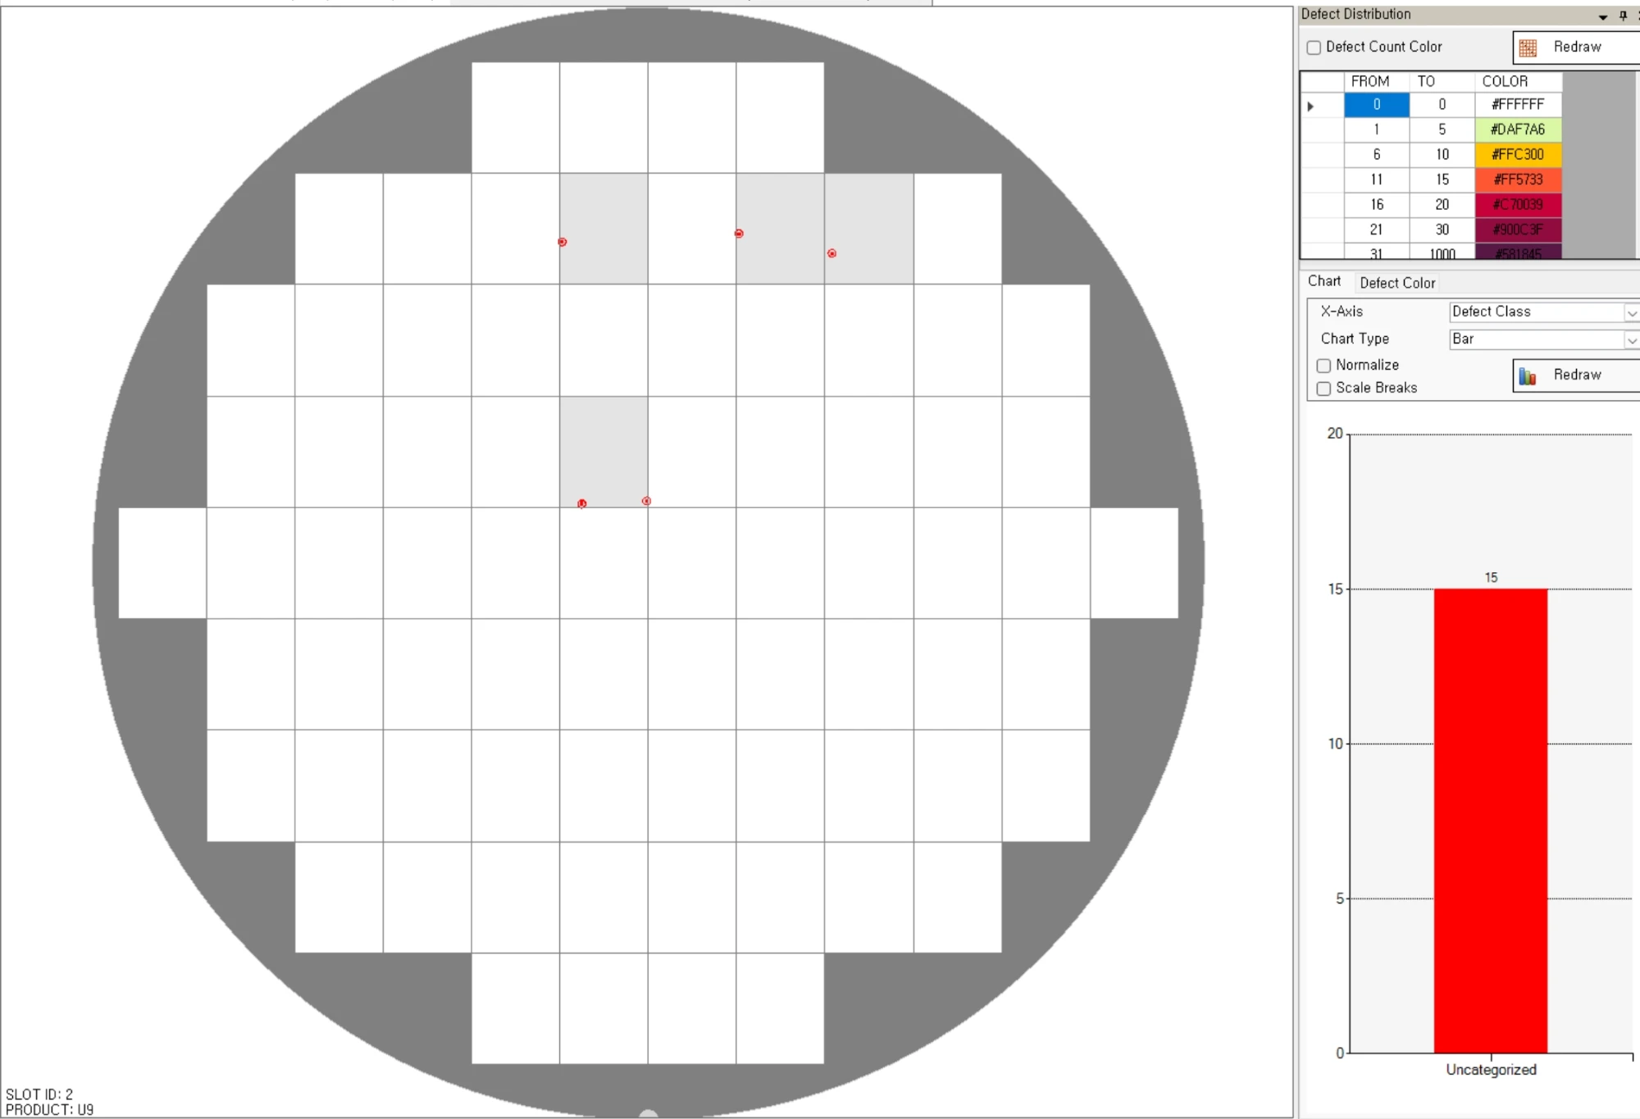
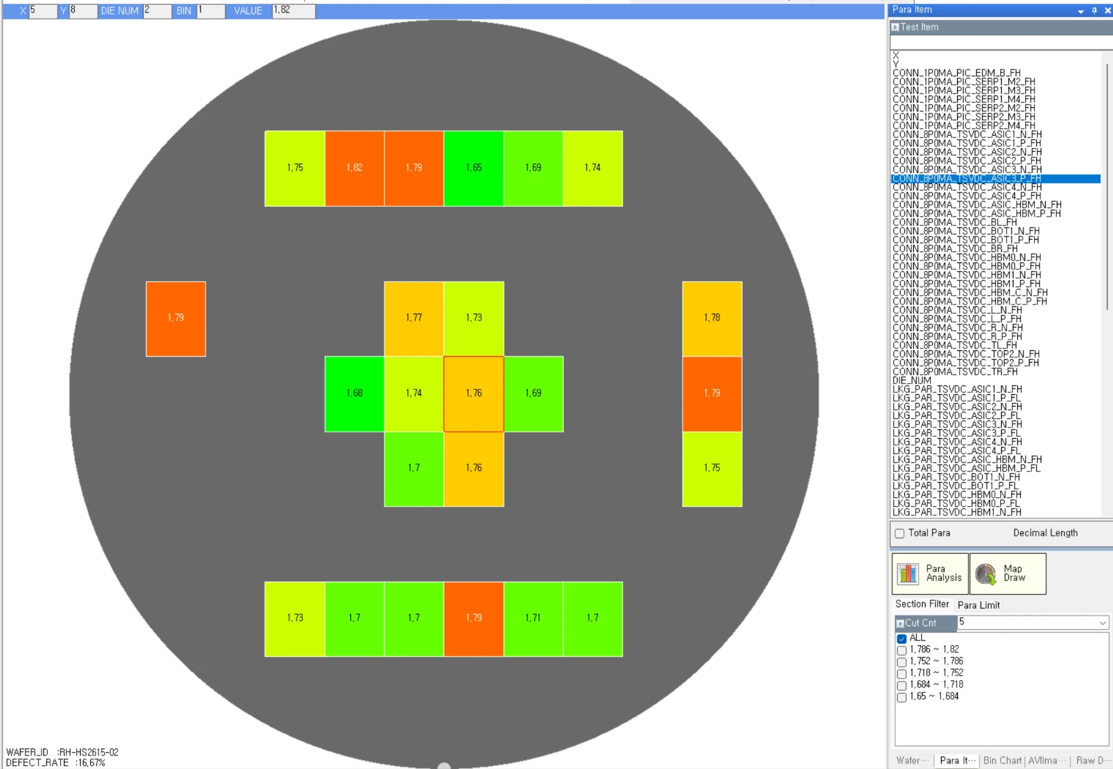
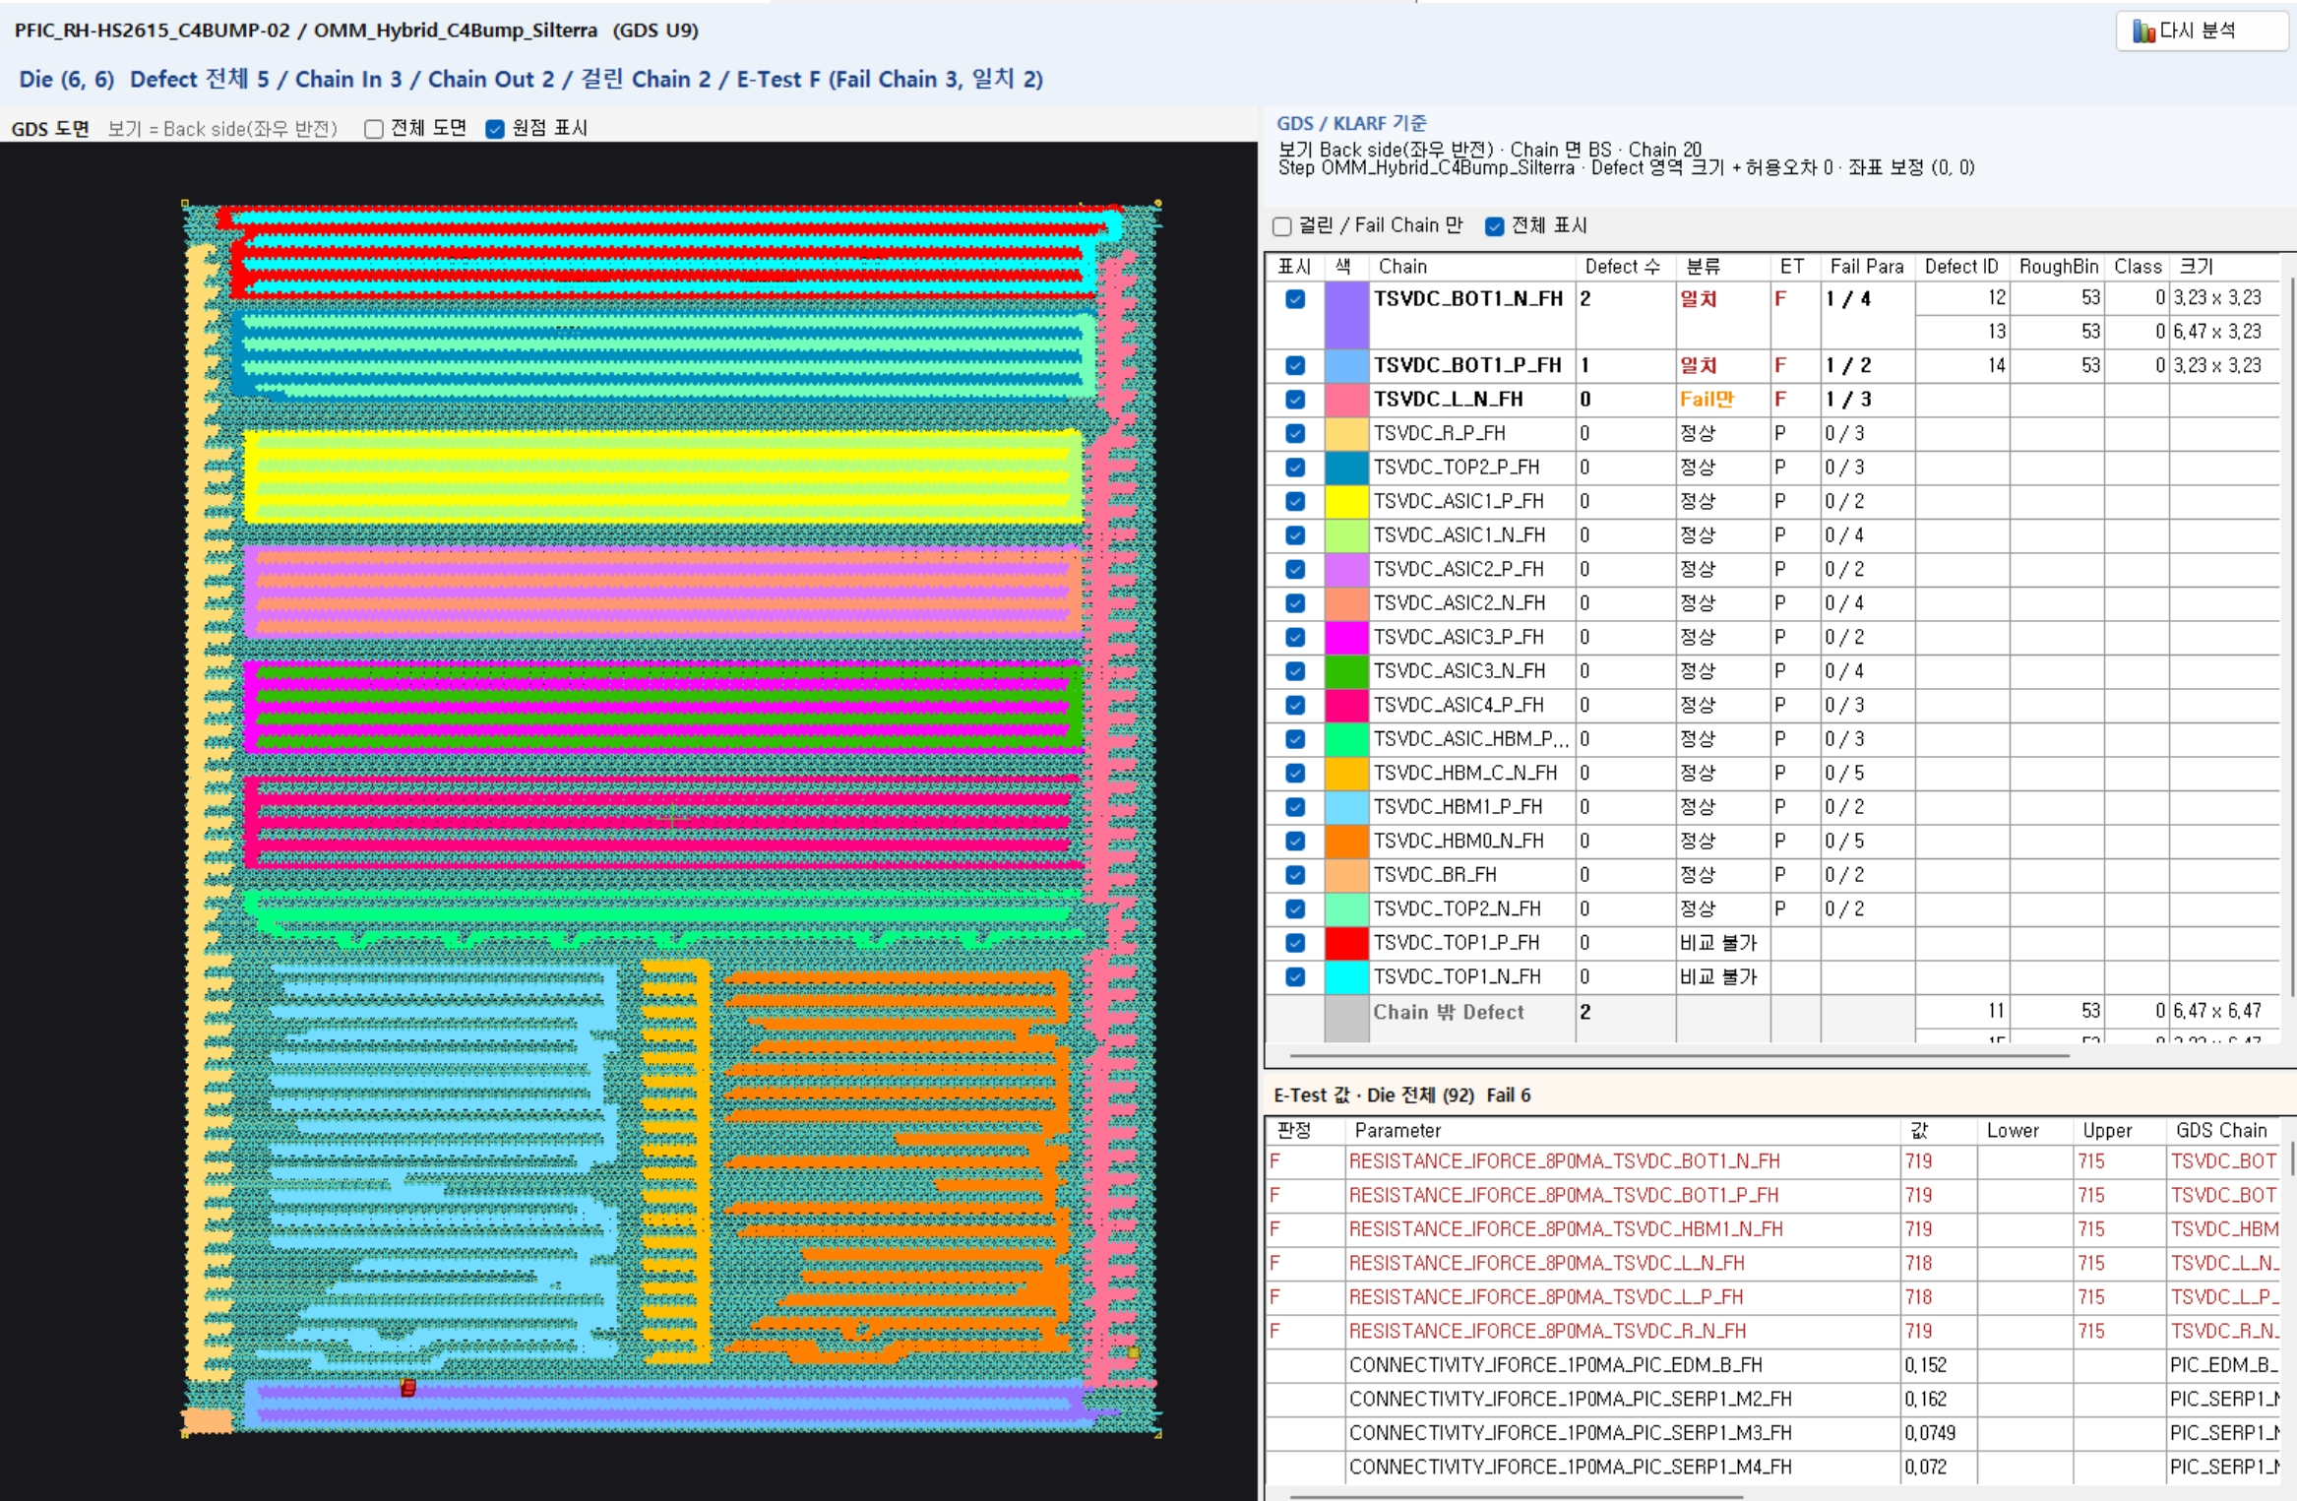
주요 POC 기능 - 미라콤 솔루션과 신규 개발 연동
II. 주요 POC 기능 및 결과
기존 DMS, YMS 기능은 그대로 쓰고 GDS, Chain만 신규 개발해 3가지 데이터를 연동하여
POC 프로젝트 진행
DMS
KLARF Defect 분석
YMS
E-Test 측정 데이터 분석
POC 신규 개발
GDS, Chain + 연관 분석
  E-Test 측정값 Wafer Map 표시
  Parameter별 Map, Bin 정보, 구간 필터
  Spec 판정, 수율 분석 화면 활용
  GDS 도면 등록, Chain 영역 설정
  DMS, YMS 데이터를 Chain에 연동
  Die별 Chain 위 Defect 수, 이미지 분석
  KLARF Defect Wafer Map 조회
  Die별 Defect 분포, Class별 Chart
  Defect 이미지 조회
미라콤 솔루션 (기존 기능 활용)
신규 개발
작업 내용
  DMS(KLARF) + YMS(E-Test) 데이터를 신규 GDS, Chain 기준으로 묶어 Defect / E-Test 연관 분석 구현
  솔루션 기능 재사용으로 신규 개발을 GDS, Chain, 연관 분석 화면에 집중
Notes:
이번 POC는 처음부터 새로 만든 것이 아니라 미라콤의 기존 솔루션을 활용했습니다.
왼쪽 DMS는 외관 불량 데이터, 가운데 YMS는 전기 검사 데이터를 분석하는 기존 기능입니다.
오른쪽 GDS, Chain만 새로 개발해 세 데이터를 연결했습니다.

Slide 6
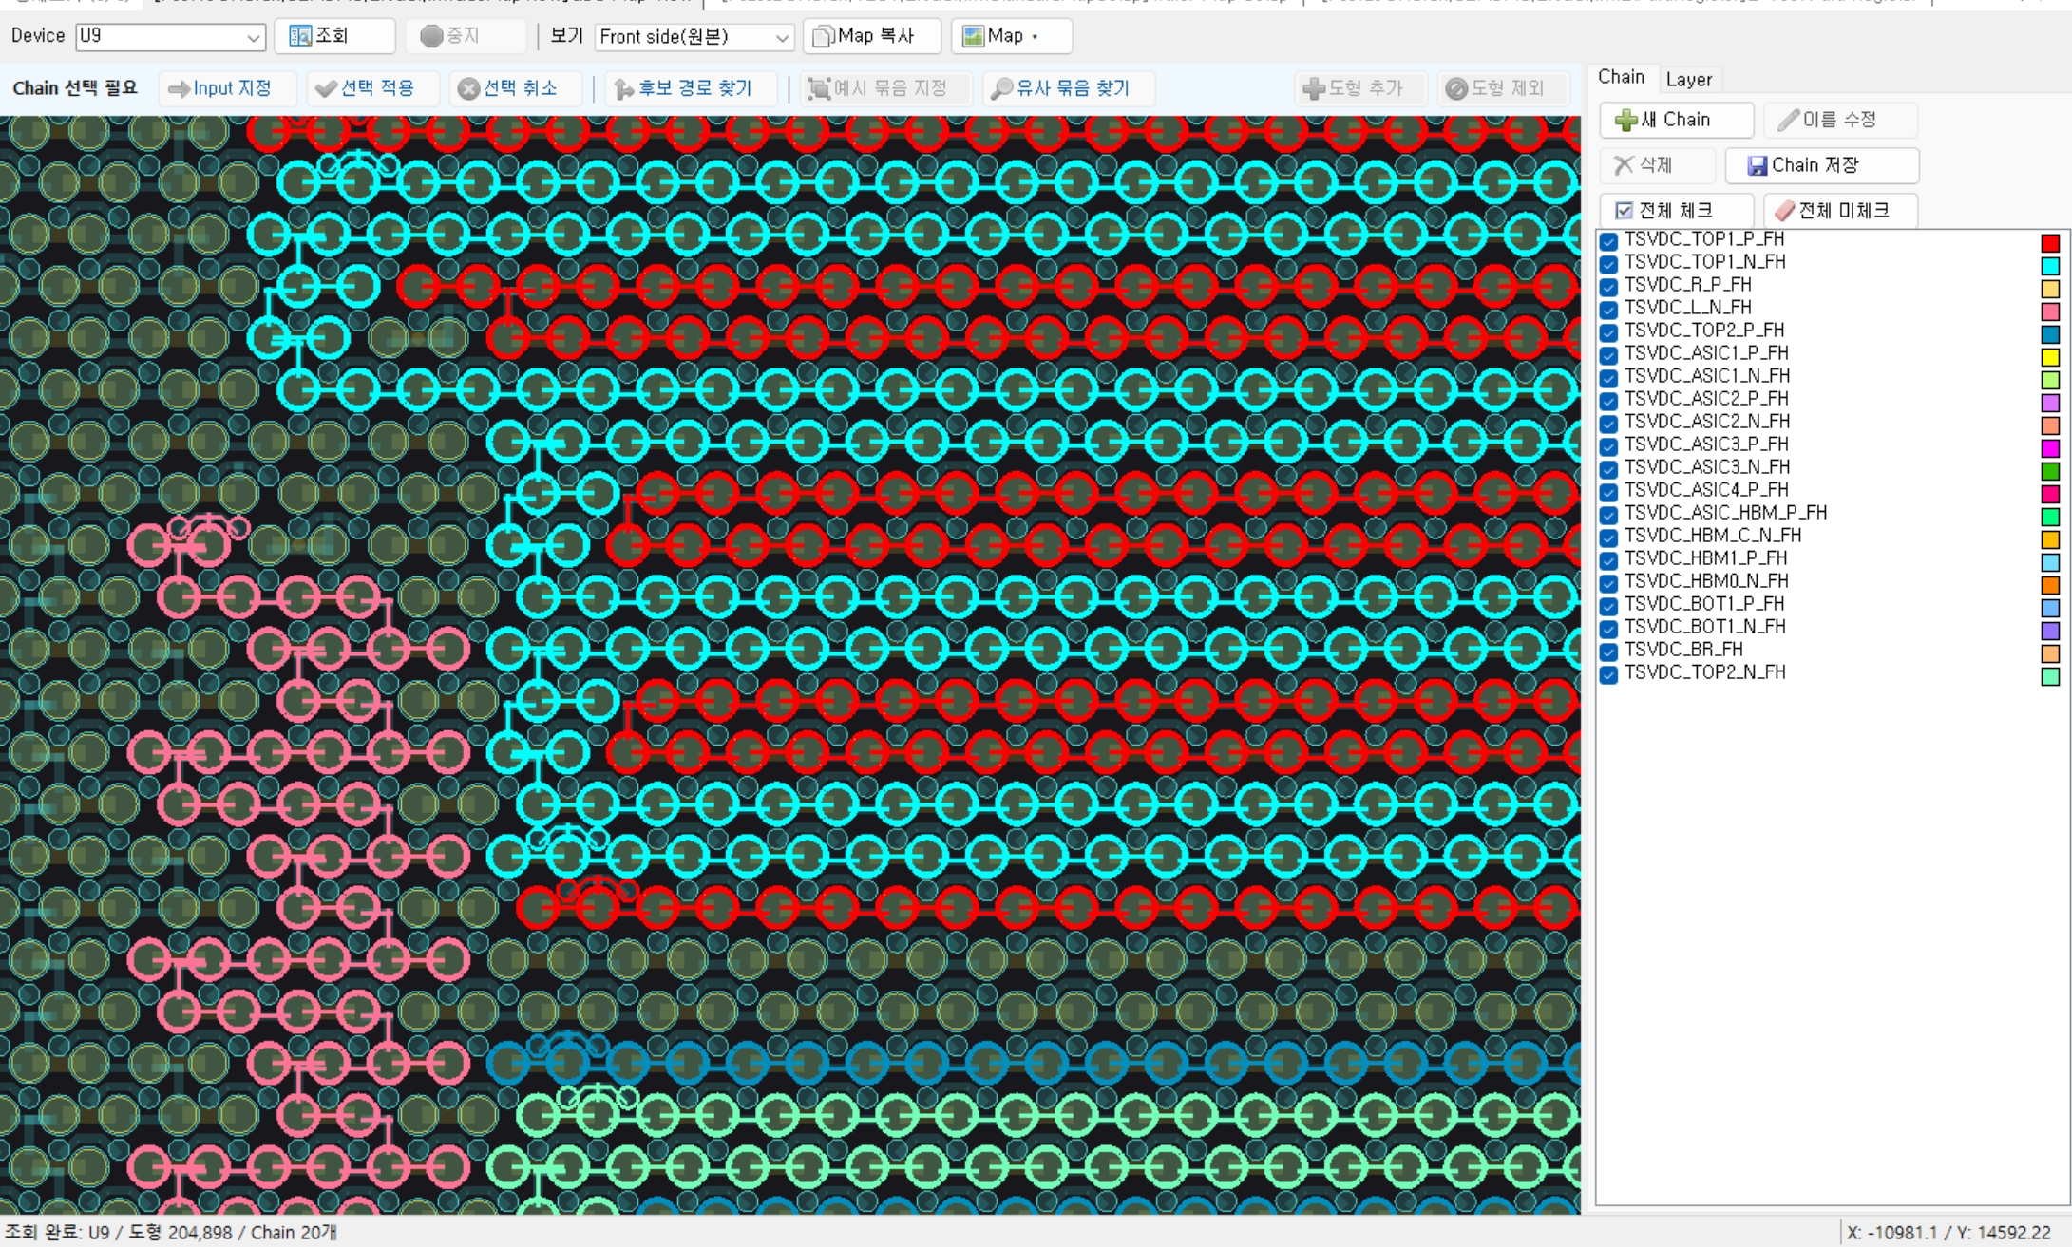
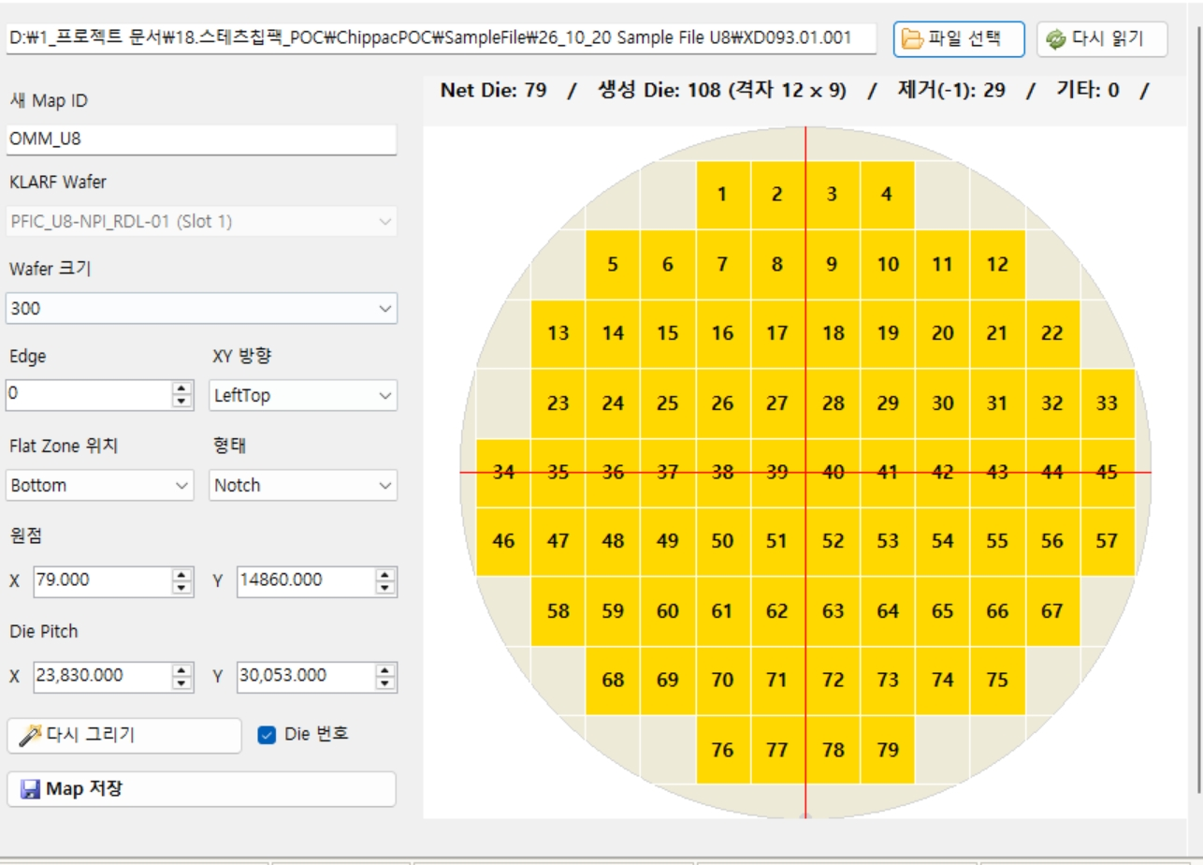
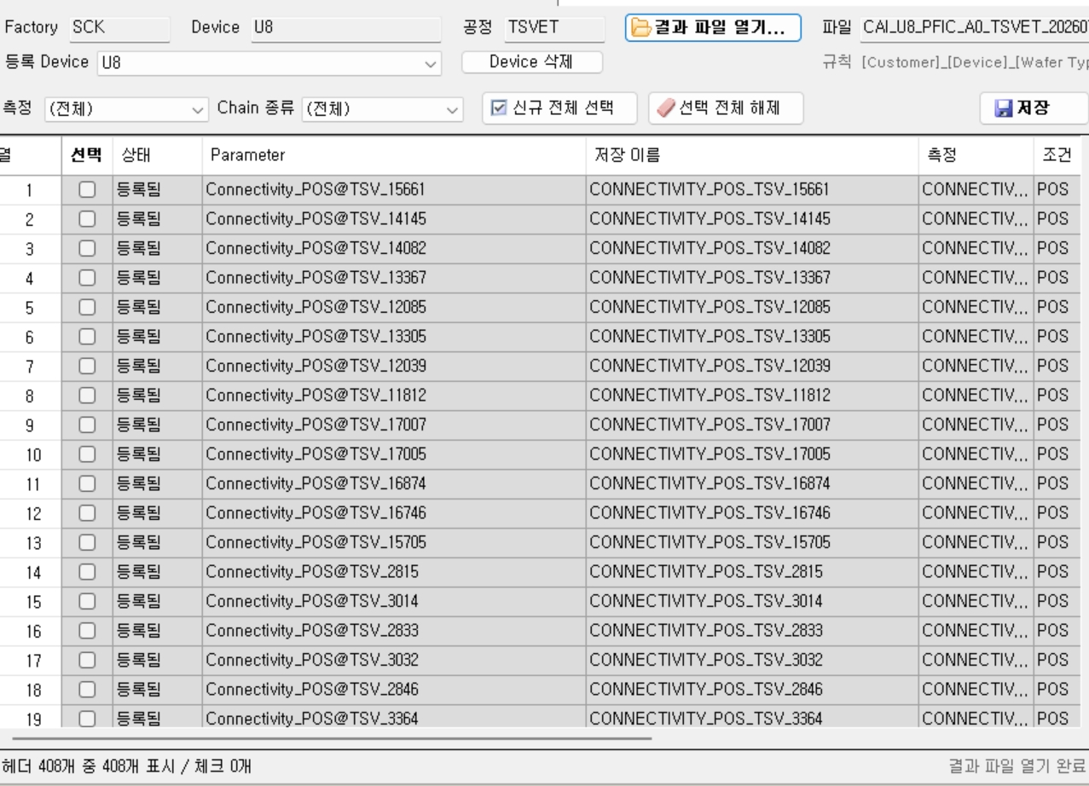
주요 POC 기능 - Chain 자동 생성과 파일 기반 Setup
II. 주요 POC 기능 및 결과
GDS Chain은 시작 도형 하나로 자동 생성, Wafer Map과 Parameter는 파일을 읽어 바로 등록해 기준정보 Setup을 간소화
GDS Chain 자동 생성
파일 기반 Wafer Map, Parameter Setup
GDS Map View: 자동 생성된 U9 Chain 목록, 색 구분
Wafer Map Setup (KLARF 파일)
E-Test Para Register (결과 파일)
  Input 도형 1개 지정 : 이어진 배선 도형을 자동 탐색해 Chain 생성 (실제 도형 겹침 기준)
  Chain 이름 자동 지정: Input 근처 Label을 읽어 E-Test Chain 이름과 맞춤
  색 자동 구분, 유사 묶음 일괄 제외로 수작업 편집 최소화
  KLARF 파일 선택 : Wafer Map 자동 생성 (원점만 확인)
  E-Test 결과 파일 열기 : 헤더를 측정, 조건, Chain으로 분해
  신규 전체 선택, 저장으로 Parameter 일괄 등록
효과
  새 Device도 파일 선택과 클릭 몇 번으로 기준정보 Setup, 연구소에서 직접 등록 가능
  수천 개 Parameter, 수만 개 도형을 사람이 하나씩 입력하지 않아 설정 오류와 시간 감소
Notes:
다음은 Setup 편의성입니다.
왼쪽 GDS Chain은 시작 도형 하나만 찍으면 이어진 배선을 시스템이 자동으로 찾아 Chain을 만들고, 근처 Label로 이름까지 붙여 줍니다.
U9은 이렇게 Chain 19개를 등록했습니다.
오른쪽 Wafer Map과 E-Test Parameter는 파일을 읽어 바로 등록합니다. KLARF 파일로 Wafer Map을 만들고, E-Test 결과 파일 헤더 2,755개를 한 번에 Parameter로 등록했습니다.
그래서 새 Device가 들어와도 연구소에서 직접 기준정보를 설정하실 수 있습니다.

Slide 7
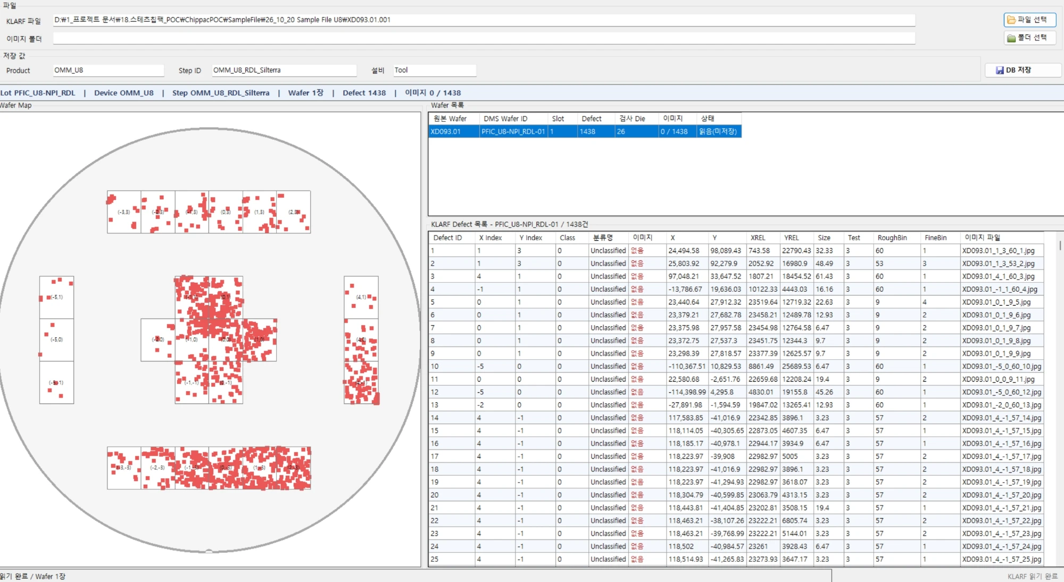
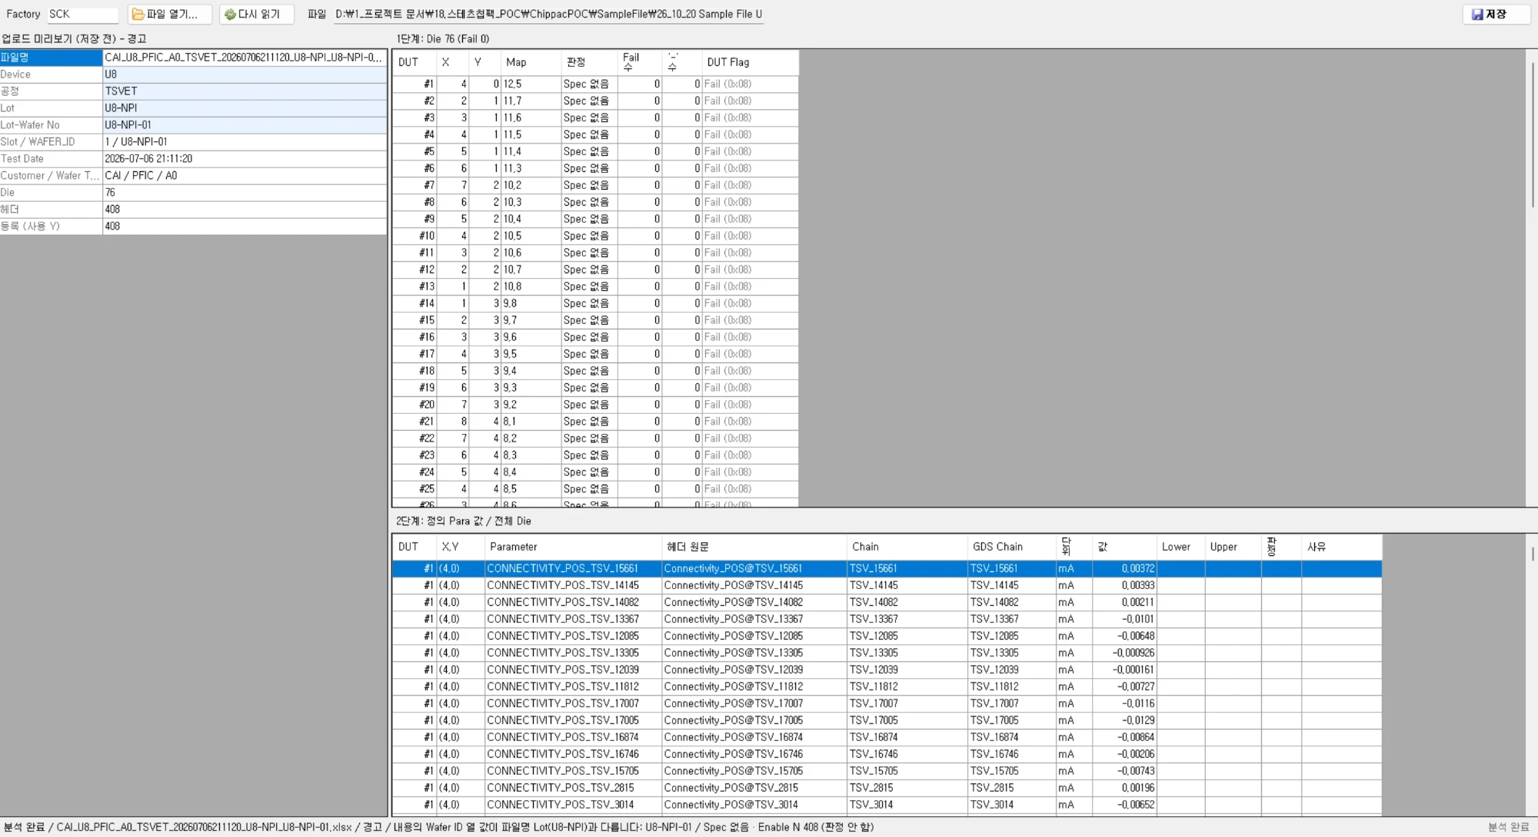
주요 POC 기능 - 파일 기반 수동 Upload
II. 주요 POC 기능 및 결과
MES, QMS 연동 없이 KLARF, E-Test 파일을 수동 업로드하고, 파일 내부 정보 기준으로 기준정보 생성과 연관 Mapping 수행
KLARF File Upload (DMS)
E-Test Result Upload (YMS)
  KLARF 파일, Defect 이미지 폴더를 선택해 DB 저장
  Lot, Device, Step, Wafer, Defect 정보 추출
  Die Index, XREL / YREL 좌표로 Wafer Map, GDS 위치 Mapping
  E-Test 결과 파일(xlsx) 업로드, 저장 전 미리보기
  Device, 공정, Lot, Wafer, Parameter 추출
  Parameter 이름 -> GDS Chain, Die X / Y -> Map 위치 Mapping
파일 수동 업로드
파일 정보 추출
기준정보 생성
(Device, Lot, Wafer)
연관 Mapping
(Die 좌표, Chain)
※ MES 기준정보, QMS 데이터 연동, 파일 자동 수집은 본사업 범위 (POC는 파일 안 정보만으로 검증)
Notes:
데이터는 칩팩에서 사용중인 MES나 QMS와 연동하지 않고, KLARF 파일과 E-Test 결과 파일을 직접 올리는 방식입니다.
파일 안에 있는 Lot, Wafer, Device 정보로 기준정보를 만들고, Die 좌표와 Chain 이름으로 서로 연결합니다.
자동 수집과 MES 연동은 본사업에서 추진할 범위입니다.

Slide 8
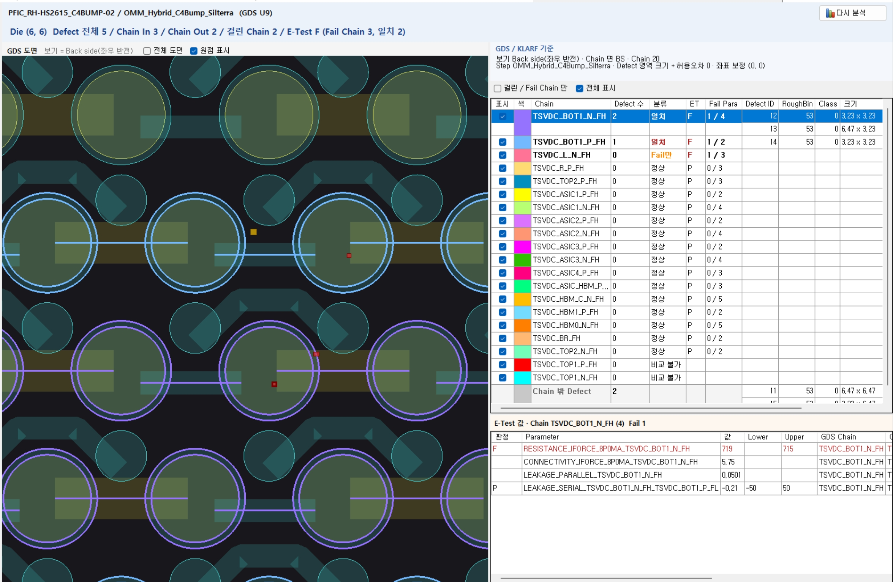
주요 POC 기능 - Die 상세 연관 분석
II. 주요 POC 기능 및 결과
GDS, KLARF, E-Test 데이터를 한 Map에 겹쳐 위치 분석과 E-Test 연관성을 한 화면에서 제공
POC 최종 분석 결과 도출 화면
1
1
Die 분석 요약
2
  선택 Die의 Defect 수, Chain 안 / 밖
  Fail Chain 수, 연관 일치 수 요약
3
2
GDS + KLARF Map
  GDS 도면 위에 KLARF Defect 좌표 표시
  Chain(Bump, RDL) 위 Defect 위치 확인
3
Chain별 위치 분석
  Chain 영역 안 / 밖 Defect 수, 목록
  E-Test 판정, 연관 분류 함께 표시
4
4
E-Test 연관성
  선택 Chain의 Parameter별 값, Spec
  Spec Out 항목 강조로 Fail 근거 제시
고객 요청 대응
  위치 일치 확인: KLARF Defect가 GDS Chain 위에 있는지 도면에서 확인
  정확한 위치 제공: Chain별 Defect ID, 좌표, 크기를 목록으로 제공
  E-Test 연관성: Fail Chain과 Defect 겹침을 함께 보여 판단 근거 제공 (판정은 엔지니어)
Notes:
이 화면이 이번 POC의 최종 결과 화면입니다.
1번은 선택한 Die의 불량과 Fail Chain 요약이고, 2번은 도면 위에 외관 불량 위치를 겹쳐 보여 주는 Map입니다.
3번에서는 Chain별로 불량이 배선 안에 있는지 밖에 있는지 확인합니다.
4번에서는 그 Chain의 전기 검사 값과 Spec을 함께 봅니다.
불량 위치와 전기 불량을 한 화면에서 비교해 엔지니어가 판단할 근거를 드리는 것이 핵심입니다.

Slide 9
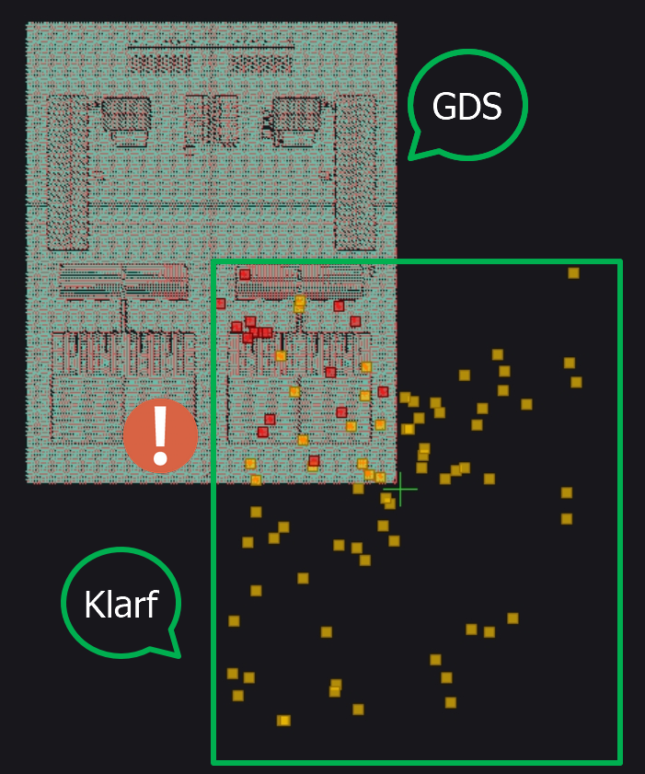
POC 결과 및 시사점
II. 주요 POC 기능 및 결과
도면 기반 불량 연관 분석이 가능함을 확인, 실제 활용에는 Wafer 이름, 좌표 원점 등 데이터 기준 확정이 먼저 필요
확인된 가능성
남은 과제
  도면, Defect, 전기 검사 데이터를 한 화면에 연결하여 연관 분석 가능
  Chain 생성 Rule을 통해 사용 편의성 증가
  GDS Chain <-> E-Test Chain 간의 Naming Rule을 Mapping하여 연결
  다른 제품(Device)에도 확장 가능
  Wafer 이름, 좌표 원점 등 데이터 기준 확정 (U8, U9 원점 기준 다름)
  결과 Data의 기준 정보 Rule 정립 (E-Test File, Chain Naming Rule, KLARF File 내부 Wafer ID, Lot ID 등)
본사업 추진 기능
1
자동 수집, MES 연동
2
불량 Spec 관리, 설비 Monitoring
3
BS / FS 기준 정보화
4
신규 GDS Format 대응
KLARF, E-Test 파일 자동 수집, MES 기준정보 연동으로 수동 업로드 제거
STDF Format 추가(E-Test)
AOI Defect, 전기 불량 Spec 관리, 기준 초과 시 Lot 또는 설비 Hold, Auto Mail
차수, 작업별 Back / Front Side 기준 정보 관리로 분석 기준 구분
새 GDS Format의 Chain 자동 생성 Rule 확장 (현재 U8, U9 개발 완료)
Notes:
결론부터 말씀드리면, 도면을 기준으로 불량 연관 분석이 가능하다는 것을 확인했습니다.
세 데이터를 한 화면에 연결했고, Chain 자동 생성과 Naming Rule 연결 방식이라 다른 Device로도 확장할 수 있습니다.
남은 과제는 두 가지입니다. Wafer 이름, 좌표 원점 같은 데이터 기준과 파일, Chain의 Naming Rule을 연구소와 함께 확정해야 합니다.
아래는 본사업에서 추진할 기능입니다.
파일 자동 수집과 MES 연동으로 수동 업로드를 없애고, 불량 Spec을 관리해 기준을 넘으면 설비를 Hold하거나 메일로 알려 품질 사고를 미리 막습니다.
또 차수와 작업 방법에 따라 BS / FS 기준을 정보화하고, 새로운 GDS Format에도 Chain 자동 생성이 되도록 확장합니다.

Slide 10
종료 후 운영 방안
III. 종료 후 운영 방안
미라콤 철수 후에도 연구소가 '27.1.31까지 POC 시스템을 직접 사용
'27.1.31 이후는 조회만 가능
시스템 사용
운영 역할
인계 자료
  POC License: '27.1.31까지 데이터 등록, 수정 가능
  기한 후 조회 전용 전환 (등록 데이터 유지)
  사용 결과로 본사업 확장 판단 (착수 시 약 3개월 사용 안내)
  Device 개수 제한 없음 (착수 시 5개로 정했으나 불필요하다고 판단)
  연구소: 파일 업로드, 셋업, 분석 (Key User)
  IT팀: 서비스 3종 상태 확인, 재시작 (자동 시작 설정)
  IT팀: 새 버전 설치 파일 배포, 서비스 업데이트 (백업 후 진행)
  미라콤: Bug성 문제 발생 시 업데이트 파일 제공, 문의 대응
  IT 유지보수 가이드: 서버 구성, 서비스 관리, 업데이트 배치
  사용자 매뉴얼 v1.0: 화면별 사용법, 트러블 슈팅
사용 시 유의 사항
  새 Device는 GDS Map, Wafer Map 설정 후 파일 업로드
  U8, U9는 좌표 원점이 달라 제품별 설정 확인
  Oracle 시간 초과 Error
추후 일정
10.26~10.28
고객 검증
10.29
종료 보고
10월 말
현장 철수
~'27.1.31
POC 사용
'27.2~
본사업 판단
Notes:
미라콤이 철수한 뒤에도 연구소에서 내년 1월 31일까지 POC 시스템을 직접 쓰실 수 있습니다.
그 이후에는 조회만 가능하고, 등록한 데이터는 그대로 남습니다.
운영은 연구소가 업로드와 분석을, IT팀이 서비스 관리와 업데이트를 맡습니다.
문제가 생기면 미라콤이 업데이트 파일을 제공하겠습니다.
인계 자료로 IT 유지보수 가이드와 사용자 매뉴얼을 드리고, 새 Device를 쓰실 때는 GDS Map, Wafer Map 설정을 먼저 해 주셔야 합니다.
사용 결과를 보시고 본사업 확장 여부를 판단해 주시면 됩니다.

Slide 11
Notes:
이상으로 POC 완료 보고를 마치겠습니다. 감사합니다.
궁금하신 점 있으시면 말씀해 주십시오.

